Slide 1


Slide 2
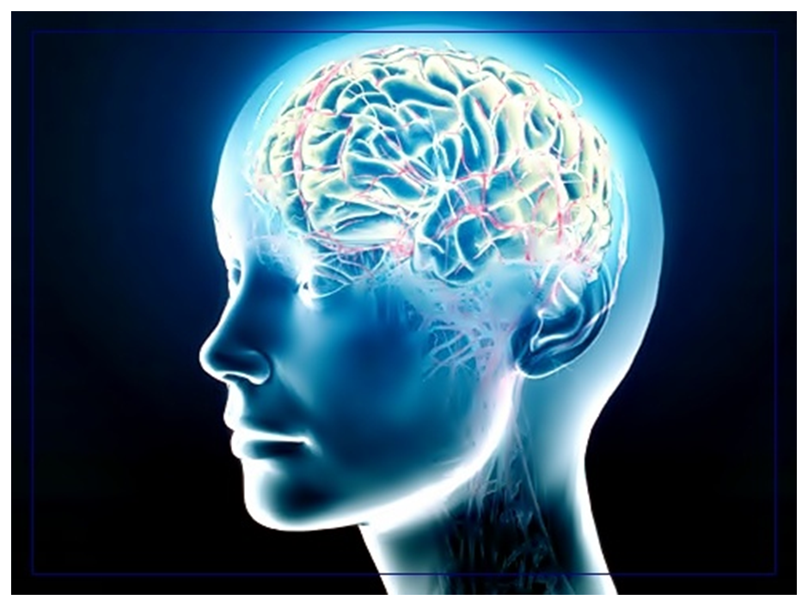
NEUROCIÊNCIAS E APRENDIZAGEM

Slide 3

NEUROCIÊNCIA E APRENDIZAGEM
Me. CARLOS ALBERTO PORTAS
facebook.com/professorcarlosportas
EMAIL: Carlosalbertoportas@yahoo.com.br

Slide 4
NEUROCIÊNCIA E APRENDIZAGEM
NEUROCIÊNCIAS – consiste no estudo sobre o sistema nervoso e suas funcionalidades, além de estruturas e processos de desenvolvimento.
APRENDIZAGEM – É a modificação do cérebro com a experiência, ou seja, o cérebro que trabalha modifica de uma maneira tal que a próxima vez acha diferente de acordo com a expressão anterior que teve.

Slide 5
Neurociência aplicada a aprendizagem
É um termo que engloba todas áreas da ciência: Biologia, Fisiologia, Medicina, Pedagogia, Psicologia, Psicomotricidade e que se interessam pelo sistema nervoso, sua estrutura, função, desenvolvimento, evolução e disfunções.

Slide 6

COMO COMEÇA A APRENDIZAGEM

Slide 7
DESENVOLVIMENTO HUMANO
GENÉTICA, AMBIENTAL
ESTÍMULO (chegam de forma igual)
GESTAÇÃO (3M), SENSIBILIDADE
DOENÇAS GENÉTICAS (VUNERÁVEL)
SINAPSES (são interpretadas de formas diferentes em cada lado)
SNC e SNP

Slide 8
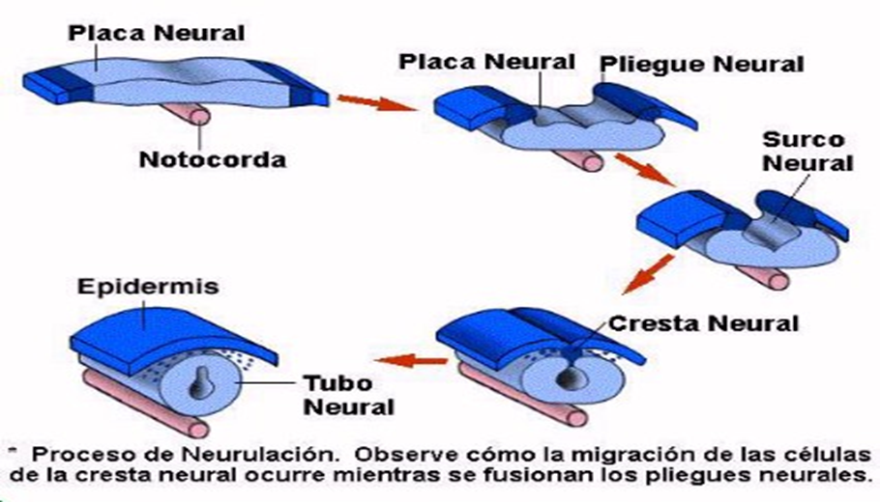
DOENÇAS GENÉTICAS

Slide 9
NEURÔNIOS /SINAPSES
São células nervosas especializada que processa informação da estrutura básica do SN.
(-+) 6 meses de idade – no cérebro as sinapses 800 bilhões;
NEUROTRANSMISSORES – substancias químicas produzidas pelos neurônios.

Slide 10
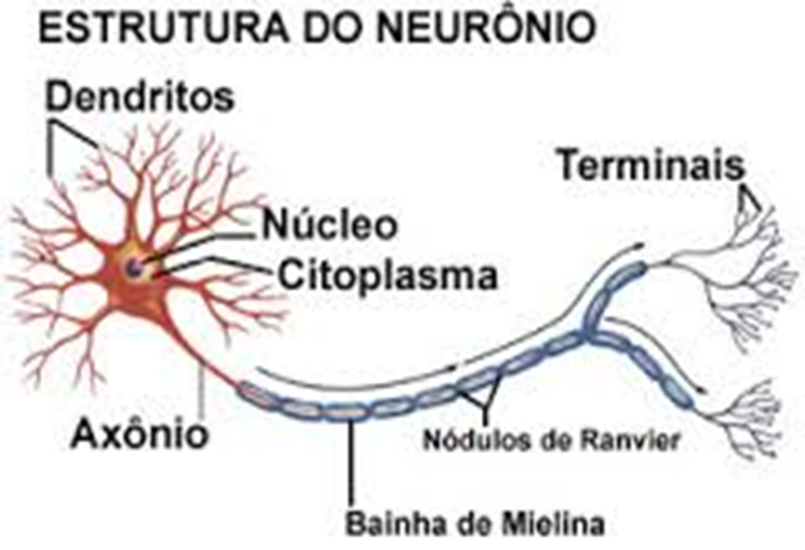
NEURÔNIO

Slide 11
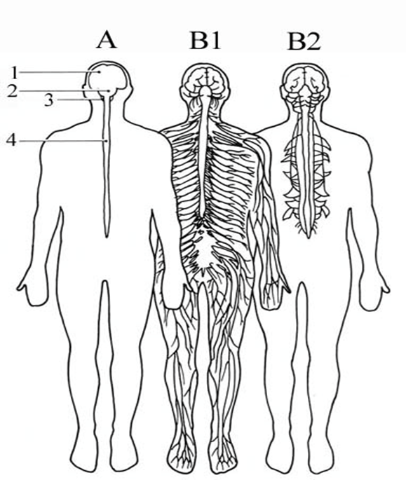
SISTEMA NERVOSO CENTRAL/PERIFERICO

Slide 12
Snc / snp
SISTEMA NERVOSO CENTRAL
SISTEMA NERVOSO PERIFÉRICO
* Todos trabalham integrados e sincronizados.

Slide 13
SNC / SNP
Fibras aferentes (sensitivos), enviam sinais dos receptores (células que respondem ao estímulo sensorial para o SNC);
Vias eferentes (motores) enviam sinais do SNC para os músculos, provocando o movimento dos mesmos.

Slide 14
DESENVOLVIMENTO DO CÉREBRO
Modifica de acordo com seu próprio funcionamento , decisões e experiências;
Mesmo com as transformações na infância e na adolescência o cérebro continua a desenvolver, modificar;
Na adolescência é o 2º período de grande transformações no cérebro e no SN. (várias conexões)

Slide 15
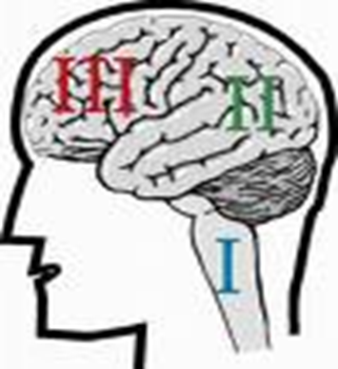
MODELO LURIANO DE CÉREBRO
1º Neurobloco
Atenção
Vigília
2ºNeurobloco
Funções especificas
Auditivas,visuais
Tátil – cinestésicas
Processa, Registro, Organização
3º Neurobloco
Regulação de concentração
Planificação
Execução

Slide 16
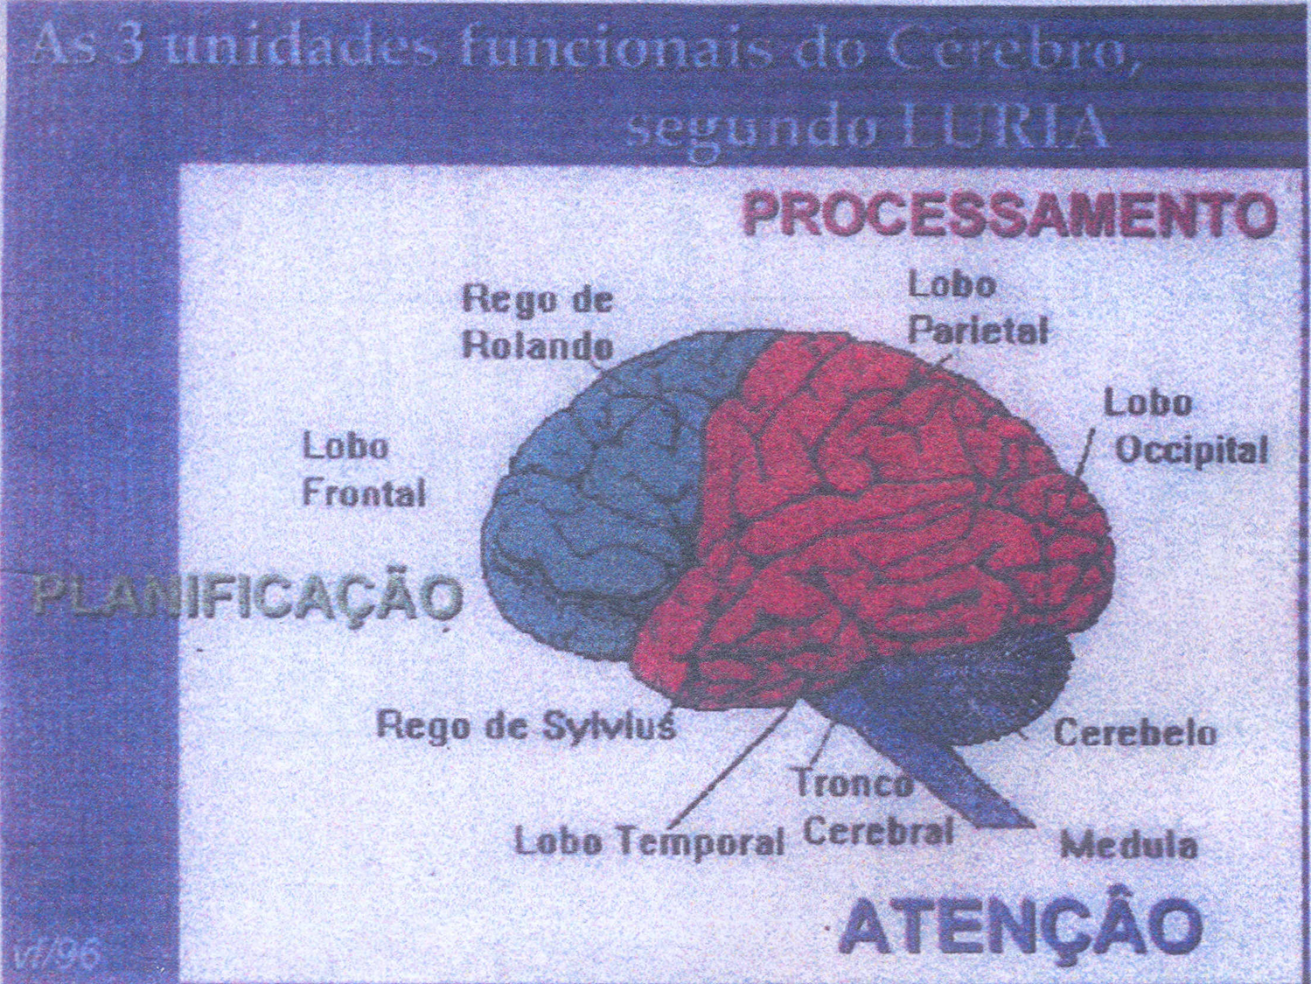

Slide 17
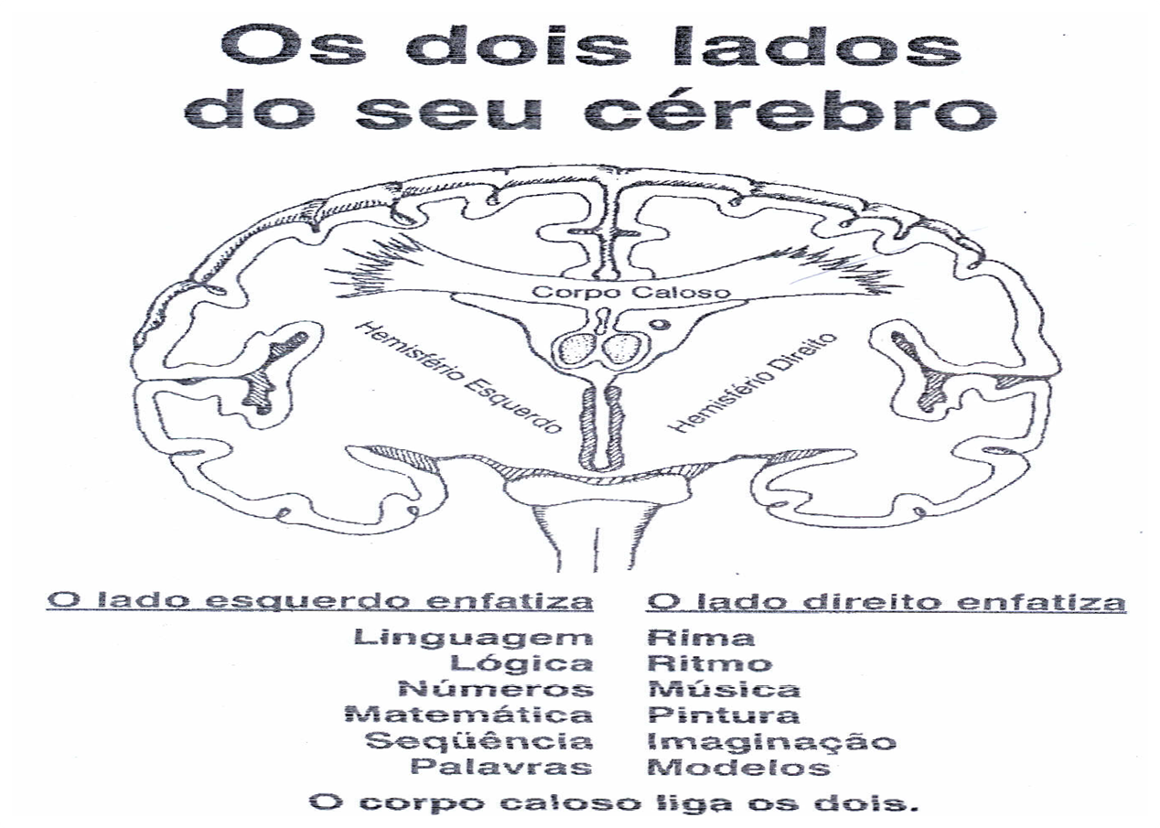

Slide 18
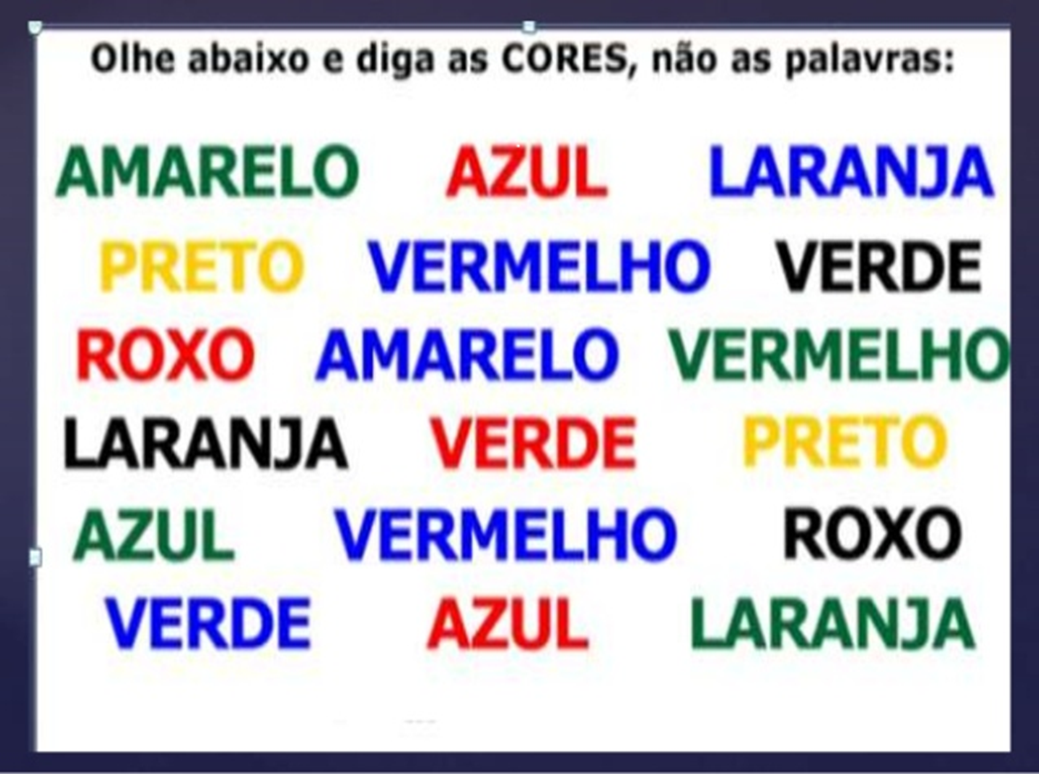

Slide 19
COMO Criança aprende?
Aprendizagem
social – nível sócio econômico, cultural, interações
psicológica – estabilidade emocional, maturidade
Motora - organização mental (5 sentidos), maturação.

Slide 20
FATORES INFLUENCIAM O APRENDIZADO
Conexões (Sinapses);
Experiências sensoriais;
Atenção e percepção
Afeto;
Maturação e maturidade;
Modificabilidade cognitiva.

Slide 21
ALTERAÇÕES NA APRENDIZAGEM
FATORES ORGÂNICOS
drogas ilícitas e licitas reduz as substâncias fundamentais para as ramificações neurais para determinadas áreas cerebrais, causando vários transtornos, distúrbios, dificuldades, perturbações de desenvolvimento.
Gestação precoce pode ser prejudicial;

Slide 22
ALTERAÇÕES NA APRENDIZAGEM
FATOR ORGÂNICO
Condições habitacionais, sanitárias e de higiene desfavoráveis e alimentação
FATOR GENÉTICO
O potencial de aprendizagem também é herdado, a contribuição da genética é indispensável, chega a ser mais relevante que o envolvimento sócio-cultural.

Slide 23
ALTERAÇÕES NA APRENDIZAGEM
FATORES SÓCIO-CULTURAIS/FUNCIONAIS
Privação lúdica e psicomotora;
Ambiente repressivo;
Família numerosa
CAUSAS FÍSICAS (dores de cabeça, pressão alta, febre)

Slide 24
ALTERAÇÕES NA APRENDIZAGEM
Pré-natal – hipóxia (prematuro), DSTs, ameaça de aborto, pressão arterial
peri-natal – anóxia, infecções), obstruções pélvicas, mães
pós-natal - quedas, afogamentos, asfixia, meningites, febres alta, traumas
Imaturidade funcional – níveis de dificuldade que afetam a estrutura cerebral com potencial limitado.. (crianças de 9 meses)

Slide 25
Dificuldades de APRENDIZAGEM
Funcionamento acadêmico abaixo do esperado para a idade cronológica, nível do cognitivo abaixo;
• Interferem significativamente no rendimento escolar ou nas atividades de vida diária.

Slide 26
Dificuldades de aprendizagem
DISCALCULIA
DISORTOGRAFIA
DISLALIA
DISARTRIA
DISGRAFIA
DISLEXIA
TDAH

Slide 27
PLASTICIDADE CEREBRAL
É o ponto culminante da nossa existência, e seu desenvolvimento se dá ao longo da vida;
Deste desenvolvimento , depende todo o processo de aprendizagem;
Também de reabilitação das funções motoras e sensoriais.
É a capacidade adaptativa do SNC (habilidade para modificar sua organização estrutural própria e funcionamento.

Slide 28
REORGANZAÇÃO NEURO-FUNCIONAL
TRATAMENTO
DESENVOLVIMENTO NEURAL FILOGENÉTICO
DESENVOLVIMENTO NEURAL ONTOGENÉTICO

Slide 29
LEMBRETES
O aprender e o lembrar do aluno ocorre no CÉREBRO;
Os ESTÍMULOS levam a formar SINAPSES;
A aprendizagem é o processo pelo qual o CÉREBRO reage aos estímulos, ativando SINAPSES, tornando-as mais intensas. Como consequência, as SINAPSES constituem em circuitos que processam as informações, com capacidade de armazenamento;
A aprendizagem modifica a estrutura física do CÉREBRO. Essas mudanças estruturais alteram a organização funcional do CÉREBRO. A aprendizagem organiza e reorganiza o CÉREBRO.
As modificações estruturais e funcionais do SNC ativam os NEURONIOS estabelecendo as SINAPSES.

Slide 30
gratidão
“IMAGINA EM UMA NOVA HISTÓRIA EM SUA VIDA E ACREDITE NELA”
Paulo Coelho

